Slide 1
实验三 单周期CPU
zjx@ustc.edu.cn
2020.5.6
2020-5-6
2020春_计算机组成原理实验_CS-USTC

Slide 2
实验目标
理解计算机硬件的基本组成、结构和工作原理
掌握数字系统的设计和调试方法
熟练掌握数据通路和控制器的设计和描述方法
2020-5-6
2020春_计算机组成原理实验_CS-USTC

Slide 3

实验内容
设计实现单周期CPU，可执行如下6条指令：
  add, addi
  lw, sw
  beq, j
    分析指令功能，设计数据通路和控制单元
    ALU和寄存器堆：实验1和实验2设计的模块
    指令存储器：256 x 32位ROM，IP例化，分布式存储器
    数据存储器：256 x 32位RAM，IP例化，分布式存储器
rst
clk
2020-5-6
2020春_计算机组成原理实验_CS-USTC

Slide 4
指令功能与格式
add: rd <- rs + rt; op = 000000, funct = 100000
addi: rt <- rs + imm; op = 001000
  lw: rt <- M(rs + addr); op = 100011
  sw: M(rs + addr) <- rt; op = 101011
  beq: if (rs = rt) then pc <- pc + 4 + addr << 2
  else pc <- pc + 4; op = 000100
j: pc <- (pc+4)[31:28] | (add<<2)[27:0]; op = 000010
2020-5-6
2020春_计算机组成原理实验_CS-USTC

Slide 5
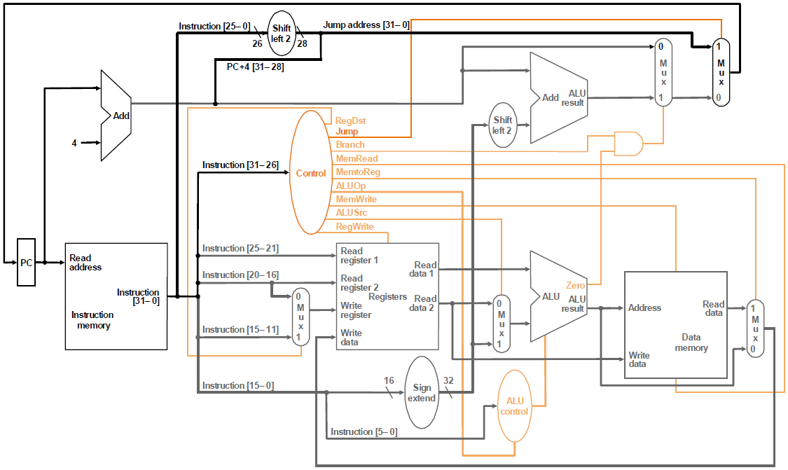
单周期CPU逻辑框图
2020/2/28
2020春_计算机组成原理实验_CS-USTC

Slide 6
实验内容（续1）
DBU：Debug Unit，调试单元
  下载测试时，用于控制运行方式，显示运行状态和运行结果
run
CPU和MEM
(SW15)
succ
status
step
m_data
(BTNC)
rf_data
(SW2~SW0)
sel
DBU
m_rf_addr
(SW3)
m_rf
led
(BTNU)
inc
an
LED和数码管
(BTND)
dec
seg
【图中省略了clk (clk100mhz降频)和rst (BTNL)信号】
2020-5-6
2020春_计算机组成原理实验_CS-USTC

Slide 7
实验内容（续2）
控制CPU运行方式
  succ = 1：控制CPU连续执行指令，run = 1（一直维持）
  succ = 0：控制CPU执行一条指令，每按动step一次，run输出维持一个时钟周期的脉冲
sel = 0：查看CPU运行结果 (存储器或者寄存器堆内容)
  m_rf： 1，查看存储器(MEM)；0，查看寄存器堆(RF)
  m_rf_addr： MEM/RF的调试读口地址(字地址)，复位时为零
  inc/dec：m_rf_addr加1或减1
  rf_data/m_data：从RF/MEM读取的数据字
  16个LED指示灯显示m_rf_addr
  8个数码管显示rf_data/m_data
2020-5-6
2020春_计算机组成原理实验_CS-USTC

Slide 8
实验内容（续3）
sel = 1 ~ 7：查看CPU运行状态（status）
  12个LED指示灯(SW11~SW0)依次显示控制器的控制信号(Jump, Branch, Reg_Dst, RegWrite, MemRead, MemtoReg, MemWrite, ALUOp, ALUSrc)和ALUZero，其中ALUOp为3位
  8个数码管显示由sel选择的一个32位数据
    sel = 1：pc_in, PC的输入数据
    sel = 2：pc_out, PC的输出数据
    sel = 3：instr, 指令存储器的输出数据
    sel = 4：rf_rd1, 寄存器堆读口1的输出数据
    sel = 5：rf_rd2, 寄存器堆读口2的输出数据
    sel = 6：alu_y, ALU的运算结果
    sel = 7：m_rd, 数据存储器的输出数据
2020-5-6
2020春_计算机组成原理实验_CS-USTC

Slide 9
实验步骤
结构化描述单周期CPU的数据通路和控制器，并进行功能仿真
设计实现调试单元（DBU），并进行功能仿真
将CPU和DBU下载至FPGA中测试
2020-5-6
2020春_计算机组成原理实验_CS-USTC

Slide 10
实验检查
检查单周期CPU的功能仿真
检查调试单元DBU的功能仿真
检查CPU和DBU下载至FPGA后的运行功能
2020-5-6
2020春_计算机组成原理实验_CS-USTC

Slide 11
思考题
修改数据通路和控制器，增加支持如下指令：
  accm: rd <- M(rs) + rt; op = 000000, funct = 101000
2020-5-6
2020春_计算机组成原理实验_CS-USTC

Slide 12
The End
2020-5-6
2020春_计算机组成原理实验_CS-USTC

